Slide 1
“Texto livre, expressão elaborada”
Aula 11/15
Claudia Riolfi

Slide 2
Objetivo
“Haverá uma melhoria pedagógica na medida em que o dinamismo das novas forças triunfar sobre essas resistências e souber construir, pedra a pedra, o mundo novo com que sonhamos” (Celestin Freinet, 1967)
Recuperar elementos de uma proposta pedagógica construída nos anos 1920/30 e que, cem anos depois, permanece em suspenso, discutindo-os

Slide 3
1. Esta obra envelheceu 100 anos depois?

Slide 4
Célestin Freinet (1896-1966)
Uma homenagem

Slide 5
Piaget fala de Freinet (SAMPAIO, 1989. p. 9)

Slide 6
Piaget fala de Freinet (SAMPAIO, 1989. p. 9)

Slide 7
Piaget fala de Freinet (SAMPAIO, 1989. p. 10)

Slide 8
Piaget fala de Freinet (SAMPAIO, 1989. p. 10)

Slide 9
Vida
Infância: foi pastor de rebanhos
Formação: Escola Normal de Nice
1914: Primeira Guerra Mundial, alista-se. Gases tóxicos comprometem seus pulmões
1920: Inicia o trabalho como professor em Bar-sur-Loup
Freinet em Gars, sentado ao centro (SAMPAIO, 1989).

Slide 10
Bar-sur-Loup
1924: Freinet postulava que é possível vencer a indigência patente nas produções das crianças
Como? Proporcionando-lhes os meios de exprimir sua vida, seus jogos, seus trabalhos, seus pensamentos, seus sonhos

Slide 11
Nascimento de uma pedagogia popular
Elise Lagier Bruno, 1926
“Como numa colméia, vai pela turma um zunzum de atividade”

Slide 12
1926 – Coletâneas de textos das crianças
Por um lado, o descrédito dos colegas
Por outro, o apoio das crianças
Resultado: hoje sabemos que crianças podem se apaixonar, escrever textos e ler as histórias vivas de outras crianças
1927: A imprensa na escola

Slide 13
Abaixo os livros didáticos! Distinção importante
TEMA LIVRE
TEXTO LIVRE
O professor dá liberdade para o aluno escrever a respeito do que ele quer
O aluno só escreve QUANDO ele quer
Uma pessoa só escreve ao ter o que dizer
O importante, portanto, é que as crianças tenham assunto

Slide 14
O TEXTO LIVRE
Funciona junto com a correspondência e o jornal escolar
É o ponto de partida e o centro
Durante a execução, a criança conta com o professor, na posição de escuta investigativa
O professor encoraja, interroga, mas deixa a criança sempre com a impressão reconfortante de saber escrever
Quando o professor corrige, ele o faz junto com a criança
“ideia livre, expressão elaborada”

Slide 15
Uma escola para o povo
Como ter o que dizer?
Aulas-passeio diárias
O estudo do meio
O trabalho cooperativo
A imprensa
A troca de correspondência
A elaboração da biblioteca de trabalho, livretos editados e enviados para classes da mesma faixa etária
Organizando a sala em “cantos” (cozinha, fantasia, jornal, marcenaria etc.)
Organizando exposições

Slide 16
Exemplo 1: Rotina da escola “Oca dos Curumins” em São Carlos (Sampaio, 1989)
Roda inicial: planos de trabalho individuais e coletivos
Formação espontânea de grupos que se dirigem para ateliês: Imprensa, Linguagem, Artes, Jogos, Ciências
Material é distribuído por ajudantes do dia
Cada criança coloca um crachá com seu nome em um bolsão no cartaz correspondente ao ateliê onde está
Antes ou depois do lanche, aula passeio no quintal, com atividades na horta e com os bichos
Roda final: avaliação do cumprimento dos planos individuais e coletivos
Escrita do “Livro da vida” da sala
Preparando o amanhã: “Eu elogio, eu critico, eu sugiro”
Arrumação da sala para o próximo dia

Slide 17
Exemplo 2: Escola Curumim, Campinas Menina, L., 5 anos no início do ano letivo

Slide 18
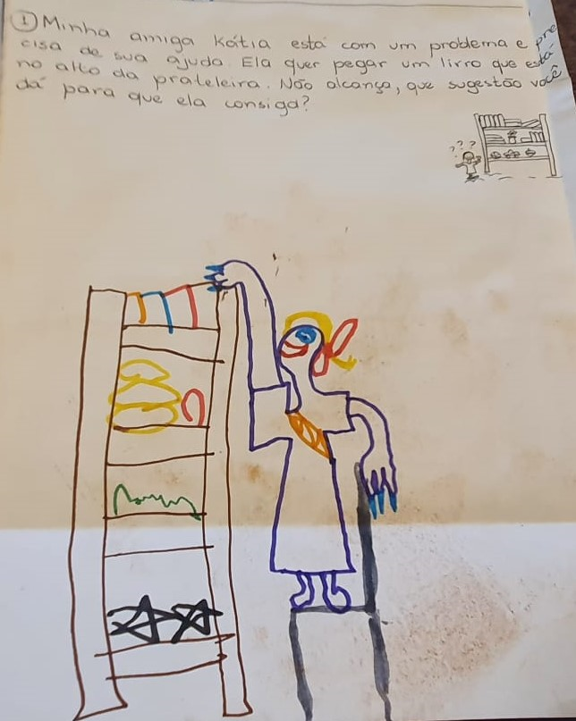
Tônica:
Atividades desafiadoras

Slide 19
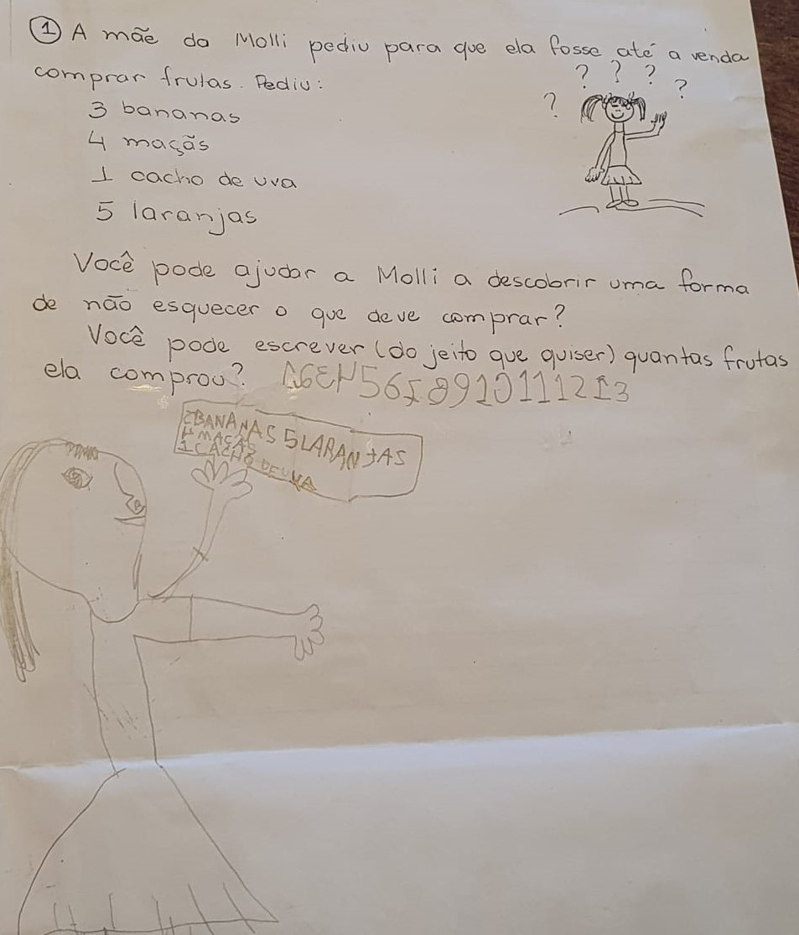
Estas atividades progridem em dificuldade

Slide 20
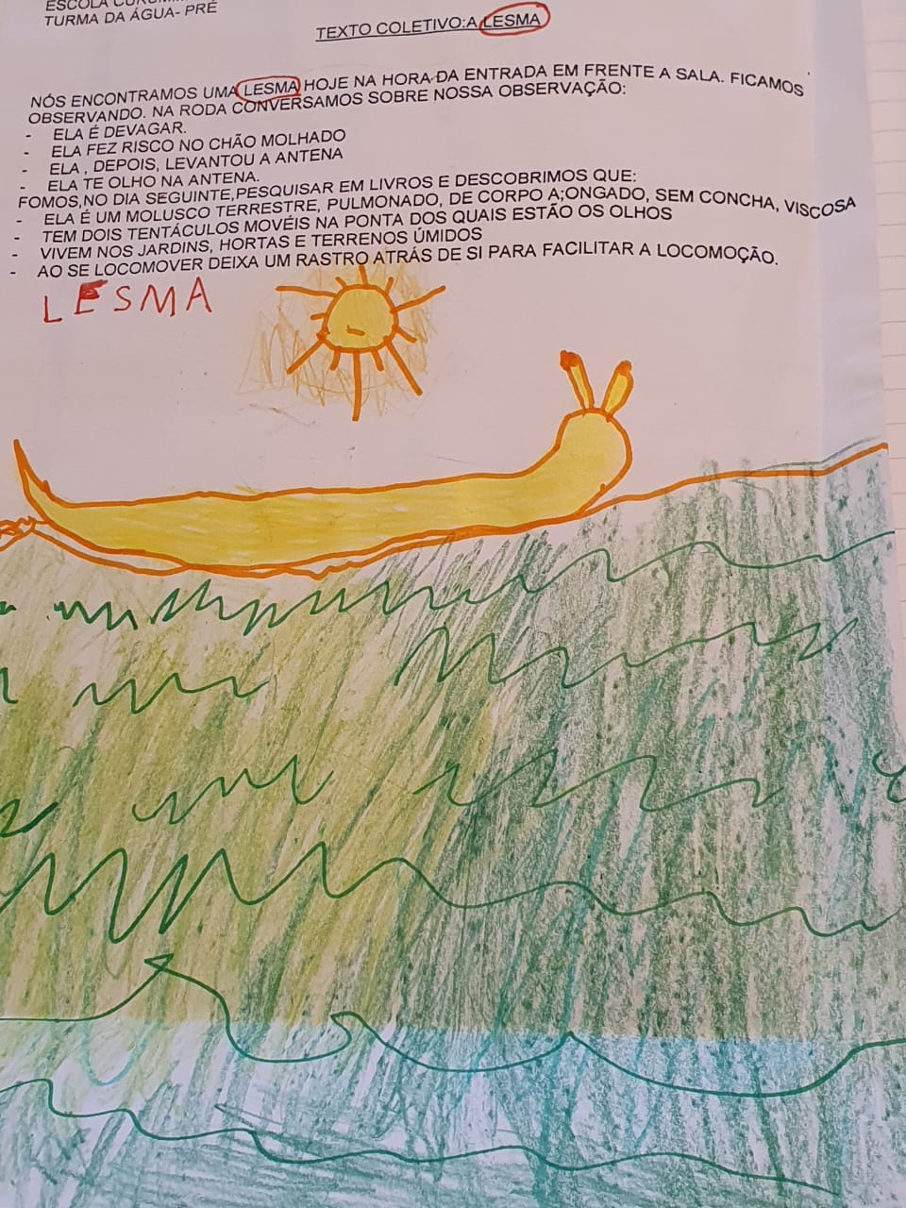
Primeiro trimestre:
Texto coletivo

Slide 21
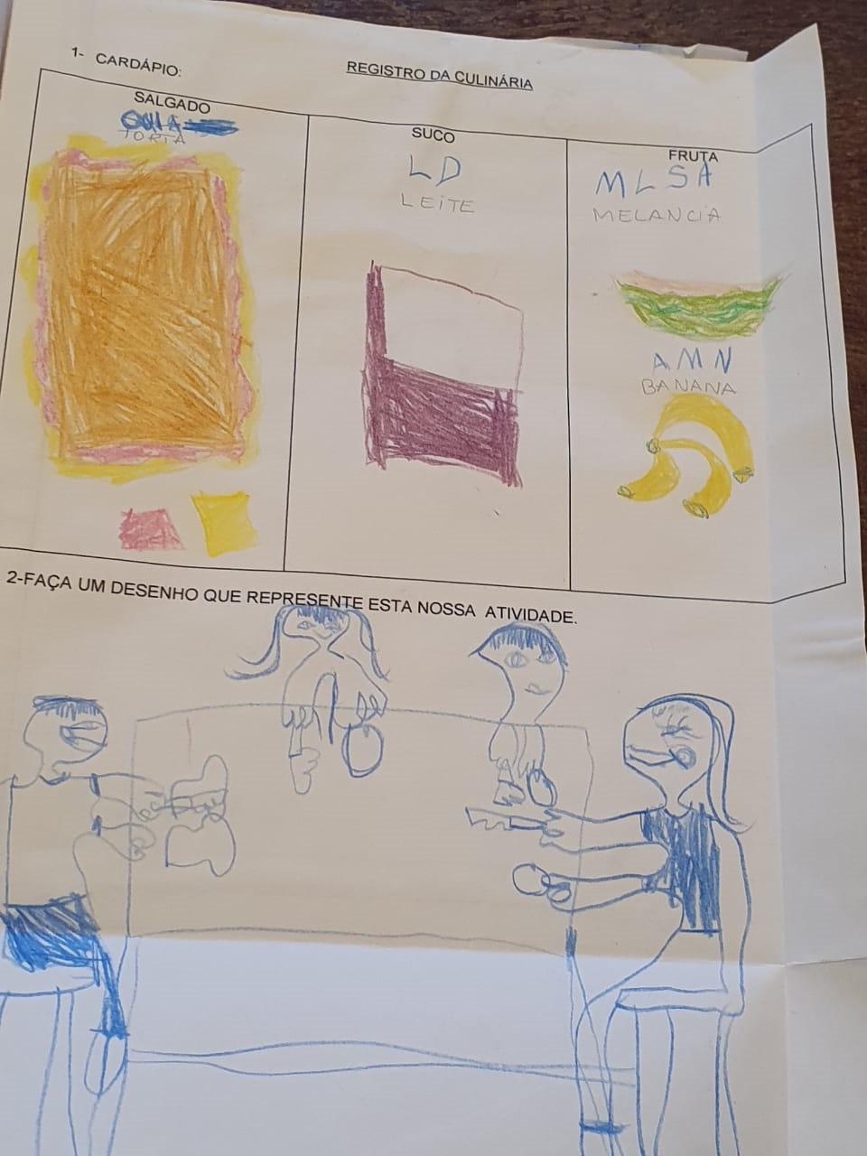
Primeiro trimestre:
Tarefa individual, primeiro trimestre
A escrita como registro

Slide 22
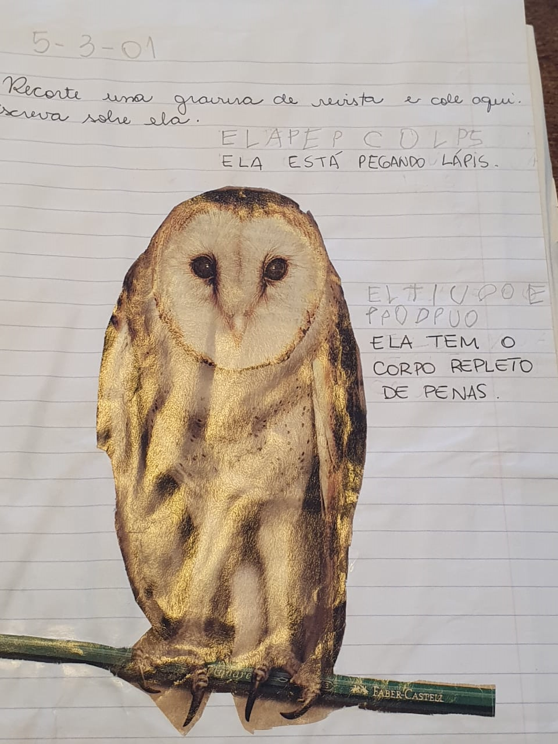
Ponto de partida:
Projeto ousado;
execução silábica

Slide 23
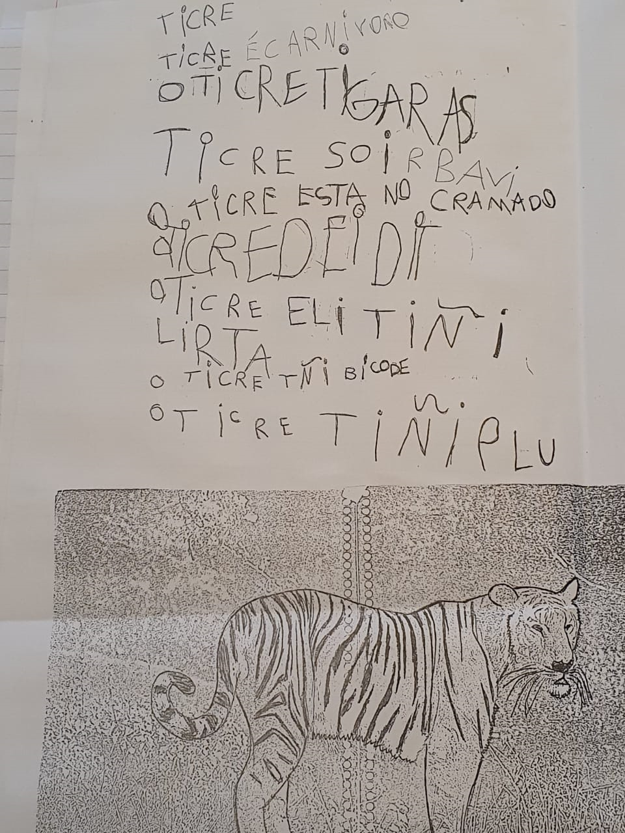
Segundo trimestre:
Produção em grupo

Slide 24
Terceiro trimestre:
Texto individual

Slide 25
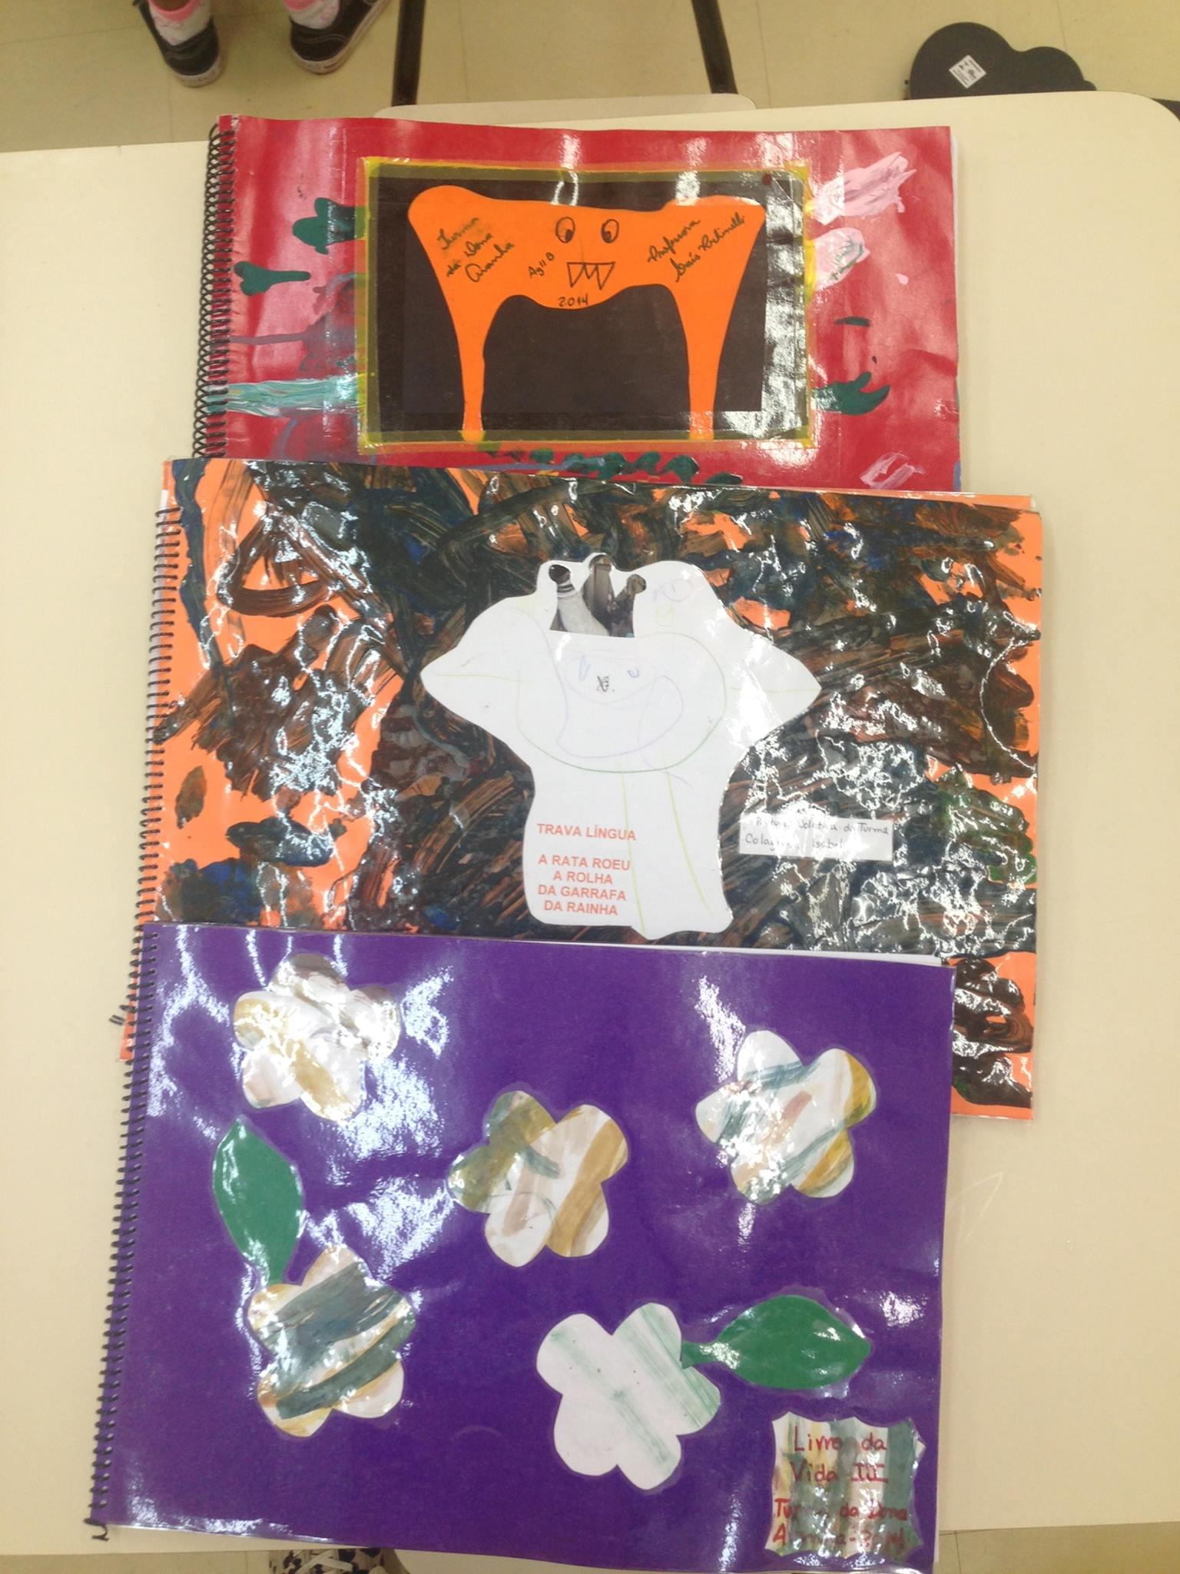
Livros da vida
Fonte:
https://achadourosdeinfancias.wordpress.com/category/freinet/page/4/

Slide 26
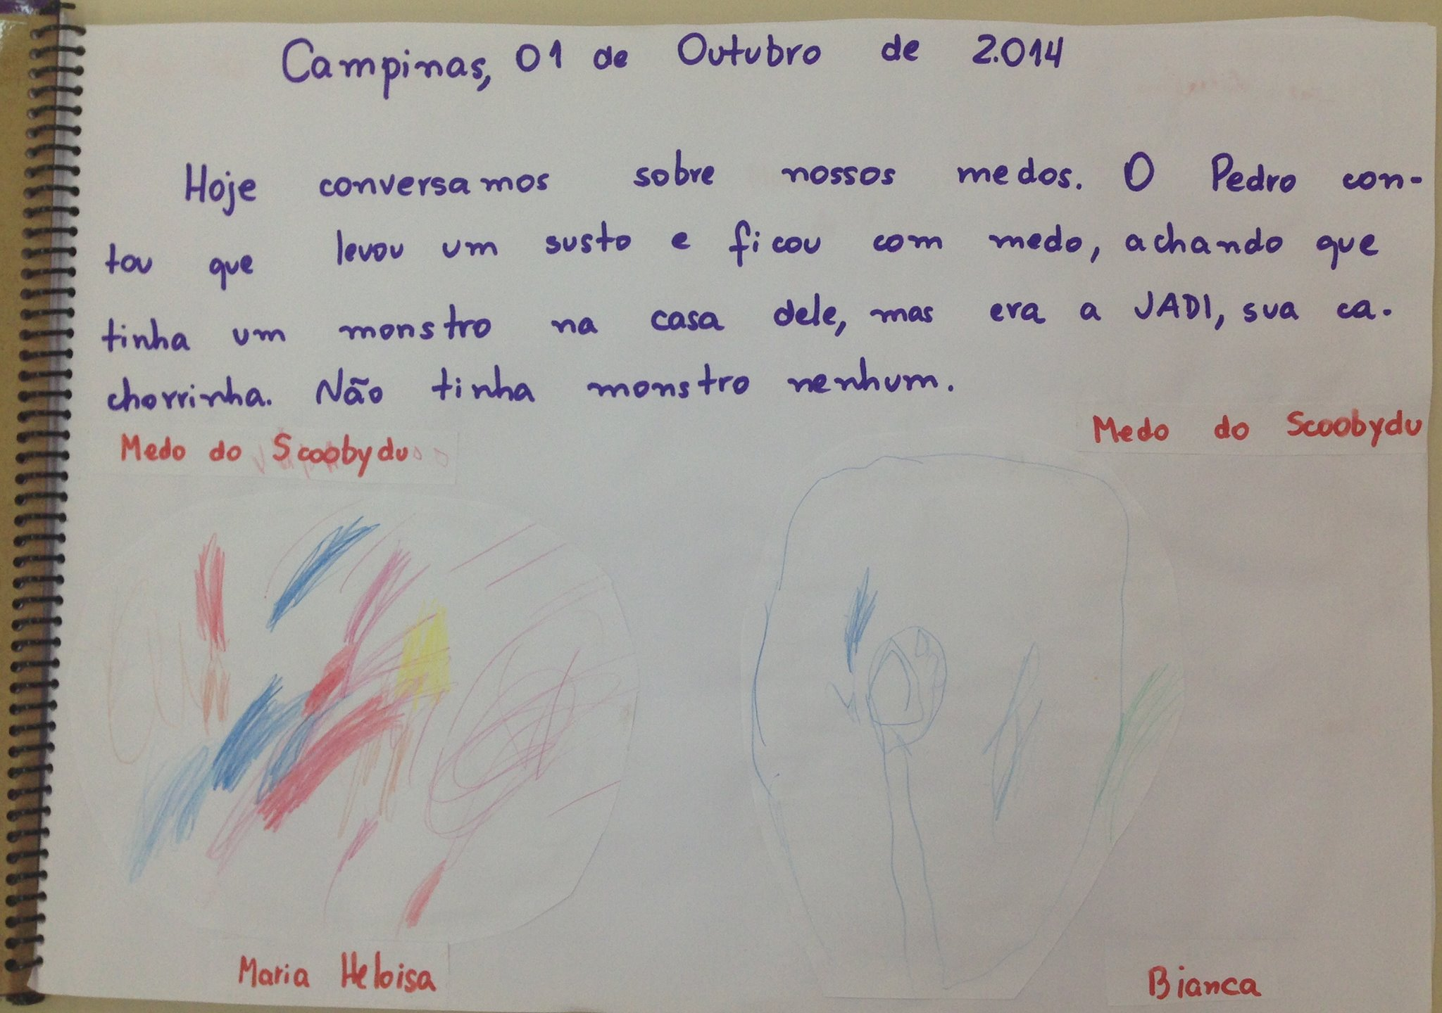

Slide 27
3. Lição

Slide 28
Vamos ver como o próprio Freinet descreve um aspecto de sua prática em O jornal escolar (1974)
Atente-se para o fato de que, a partir da página 31, o autor vai descrevendo o seu “procedimento padrão” por série, desde a educação infantil.
O que muda de uma série a outra?
O que se altera daquilo que ele descreve para os dias de hoje?
O que temos a dizer dos textos que o autor usa para exemplificar?
Que argumentos ele usa para defender a prática do jornal escolar? (página 43 em diante)
Dentre estes argumentos, quais destaque ele dá para os argumentos pedagógicos?
E as vantagens psicológicas apresentadas por ele?

Slide 29
Para ler mais
FREINET, C. O Texto livre. Lisboa: Dinalivro, 1976
FREINET, Celestin. O jornal escolar. Editorial Estampa, Ltda, 1974. Disponível em: https://edisciplinas.usp.br/mod/resource/view.php?id=3372482&forceview=1
SAMPAIO, Rosa Maria W. F. Freinet. Evolução Histórica e atualidades. São Paulo: Editora Scipione, 1989.

Slide 30
Publicações sobre Freinet em português
FREINET, Celestin. O método natural I – A aprendizagem da Língua. Lisboa, Ed. Estampa, 1977.
________, C. O método natural II – A aprendizagem do desenho. Lisboa, Editorial Estampa, 1977.
________, C. O método natural III – A aprendizagem da escrita. Lisboa, Editorial Estampa, 1977.
________, C. As técnicas Freinet da Escola Moderna. Lisboa, Editorial Estampa Ltda., 1975.
________, C. A educação do trabalho. São Paulo, Martins Fontes, 1998.
________, C. Pedagogia do Bom Senso. São Paulo, Martins Fontes, 1996.
________, C. O texto livre. Lisboa, Dinalivros, 1976.
________, C. Ensaio de Psicologia Sensível. São Paulo, Martins Fontes, 1998.
________, C. Para uma Escola do Povo. São Paulo, Martins Fontes, 1996.
________, C. Conselho aos Pais. Lisboa, Editorial Estampa, 1974.
________, C. A leitura pela Imprensa na Escola. Lisboa, Dinalivros, 1977.
________, C. Modernizar a Escola. Lisboa, Dinalivros, 1977.
________, C. O Jornal Escolar. Lisboa, Editorial Estampa, 1974.
FREINET, Elise. Nascimento de uma Pedagogia Popular. Trad. Rosália Cruz, Lisboa, Editorial Estampa, 1978.
________, Elise. O itinerário de Celestin Freinet: A livre expressão na Pedagogia Freinet. São Paulo, Francisco Alves, 1979.

